Slide 1
Thema der Stunde „ Meine Schule“

Slide 2
Ziel der Stunde: 1. Über das Schulsystem in Deutschland erfahren. 2. Über den Stundenplan,die Schulfächer, Schulsachen erkennen und erstellen können. 3. Die Schule beschreiben können

Slide 4
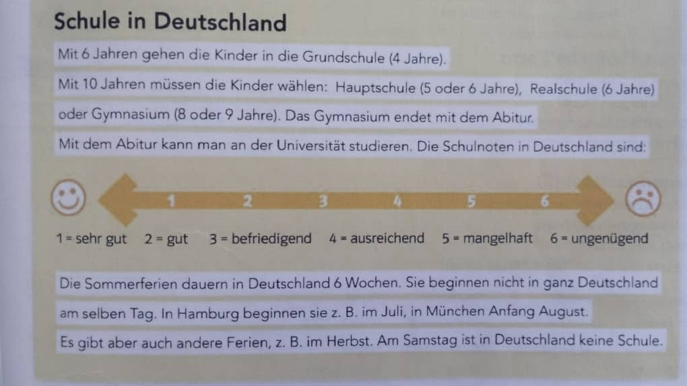

Slide 5
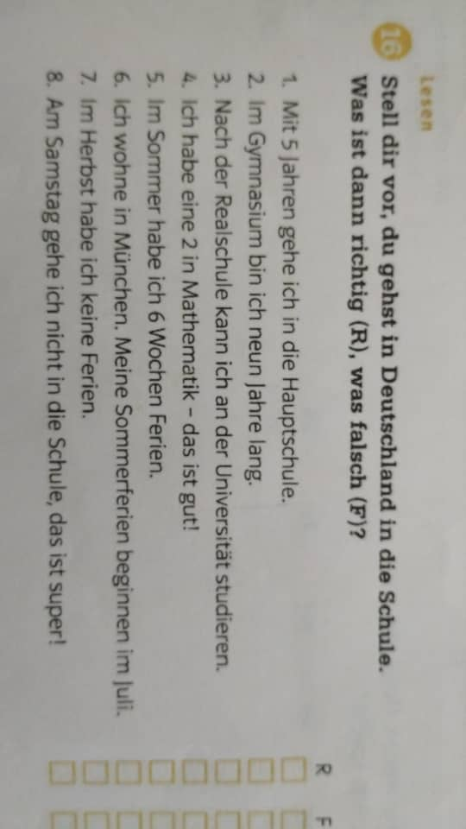

Slide 8
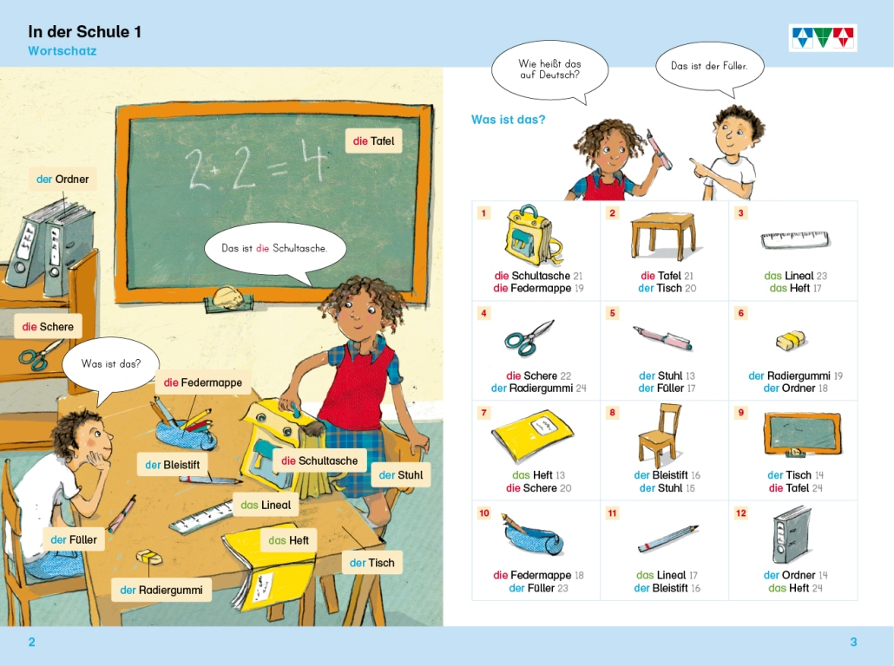

Slide 9
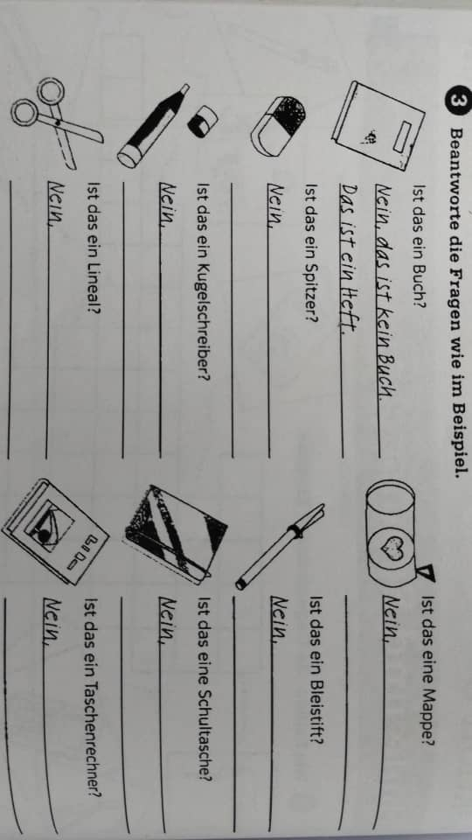

Slide 11
